Slide 1
ESTUDIO MORFOLÓGICO Y MECÁNICO DE MICROFIBAS ESTRUCTURADAS DE PVP MEDIANTE LA TÉCNICA DE ELECTROHILADO VARIANDO LA CONFIGURACIÓN DEL COLECTOR
TRABAJO DE TITULACIÓN PREVIO A LA OBTENCIÓN DEL TÍTULO DE INGENIERO MECÁNICO
AUTOR: Calderón Valdiviezo, Juan Andrés
DIRECTOR DEL PROYECTO: Ing. Carrión Matamoros, Luis Miguel MSc.

Slide 2
Índice
Objetivos
Justificación
Alcance
Marco Teórico
Metodología
Experimentación
Análisis de Resultados
Conclusiones
Recomendaciones
Notes:
Agregar video

Slide 3
Objetivo General
Objetivos
Analizar la influencia de la configuración de los colectores en las características morfológicas y mecánicas de microfibras estructuradas de PVP
Objetivo Específicos
Obtener microfibras estructuradas de PVP usando la técnica de electrohilado.
Realizar la caracterización morfológica y mecánica de membranas electrohiladas de PVP.
Examinar la influencia de la concentración de la solución polimérica en las características mecánicas y morfológicas de las membranas de PVP.
Notes:
Obtener microfibras estructuradas de PVP usando la técnica de electrohilado.
Realizar la caracterización morfológica y mecánica de membranas electrohiladas de PVP.
Examinar la influencia de la concentración de la solución polimérica en las características mecánicas y morfológicas de las membranas de PVP.

Slide 4
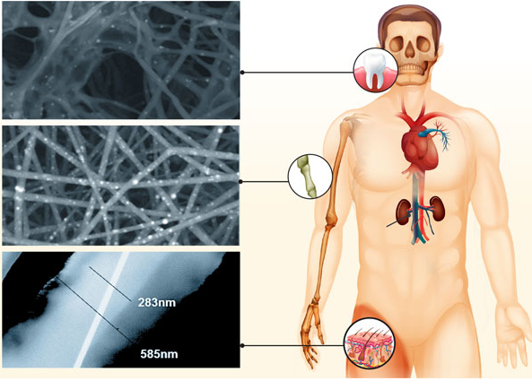
Justificación
Andamio celular: Matriz extracelular que favorece a la proliferación y adhesión de células
Notes:
ANDAMIO CELULAR

Slide 5
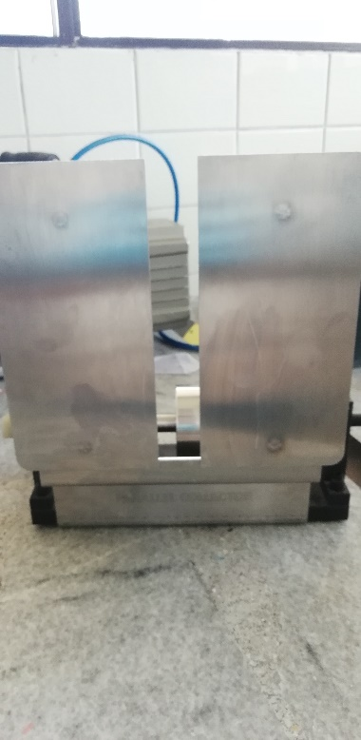
Alcance
Soluciones de PVP-Etanol al 8%, 10% y 12% w/w
Colector plano
Colector paralelo
Colector rejilla
Notes:
Texto y orden

Slide 6
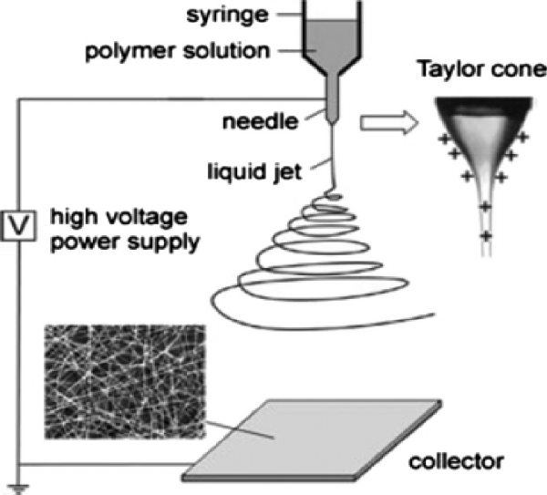
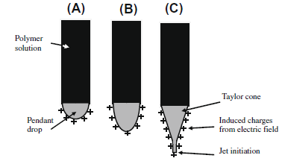
Marco teórico
Proceso de electrohilado
Máquina de electrohilado
Formación del cono de Taylor
Notes:
Flechas y los indicadores de orden

Slide 7
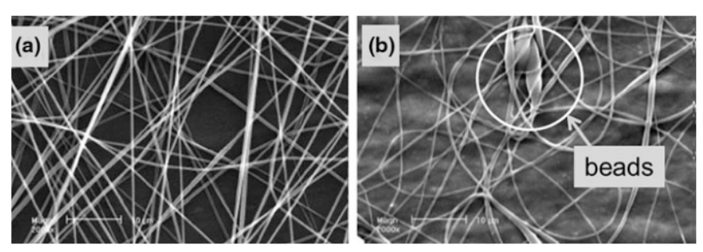
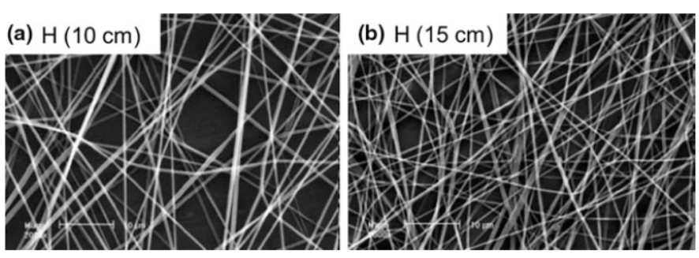
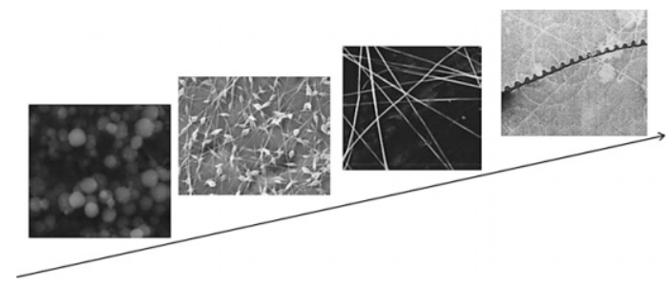
Marco teórico
Parámetros de la solución:
Viscosidad
Concentración de la solución
Peso molecular del polímero
Parámetros del proceso:
Voltaje
Distancia entre punta y colector
Caudal
Parámetros ambientales:
Humedad
Temperatura

Slide 8
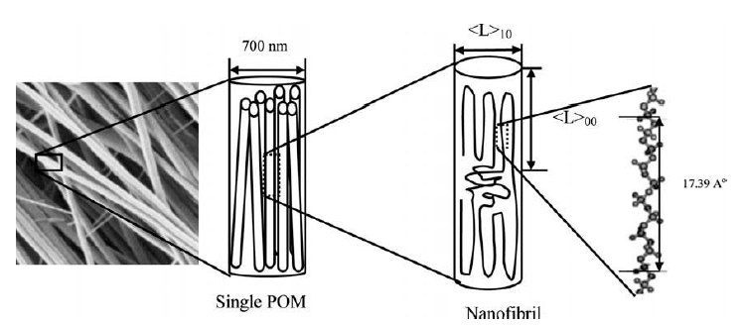
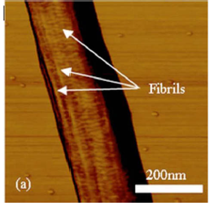
Marco teórico
Propiedades estructurales de las microfibras
Notes:
CRISTALINIDAD=ESTABILIDAD DIMENSIONAL
DIAMETRO DE LAS FIBRAS AUMENTA SE PIERDE PORCENTAJE DE ORIENTACION DE MICROFIBRILLAS

Slide 9
Metodología
Notes:
Agrandar

Slide 10
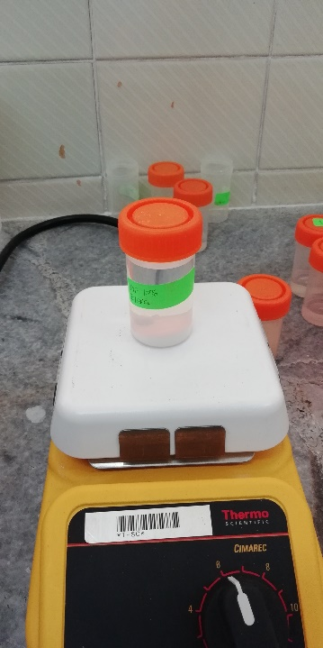
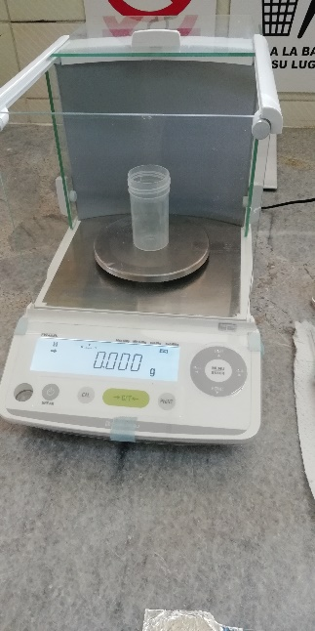
Preparación de la solución
$$Peso soluto 8\%=\frac{8∗30 [gr]}{100}=2.4 [gr]$$
$$Peso soluto 10\%=\frac{10∗30 [gr]}{100}=3 [gr]$$
$$Peso soluto 12\%=\frac{12∗30 [gr]}{100}=3.6 [gr]$$
$$Peso soluto=\frac{\%\frac{w}{w}∗Peso solución}{100}$$
Balanza electrónica
Agitador magnético
Notes:
Llaves orden

Slide 11
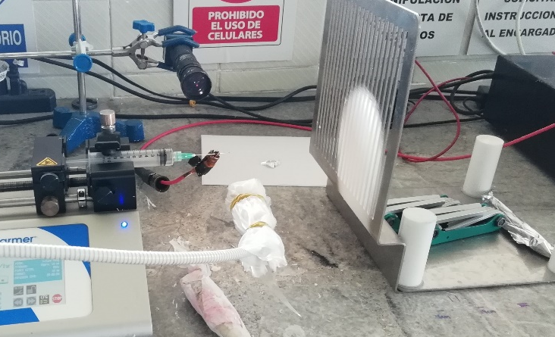
Proceso de electrohilado
Voltaje: 5.5 [kV]
Caudal: 0.5 [ml/hr]
Distancia: 12 [cm]
Notes:
Algun proceso

Slide 12
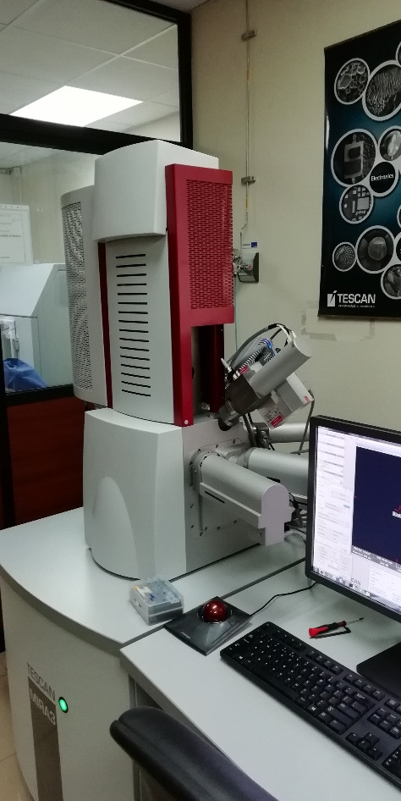
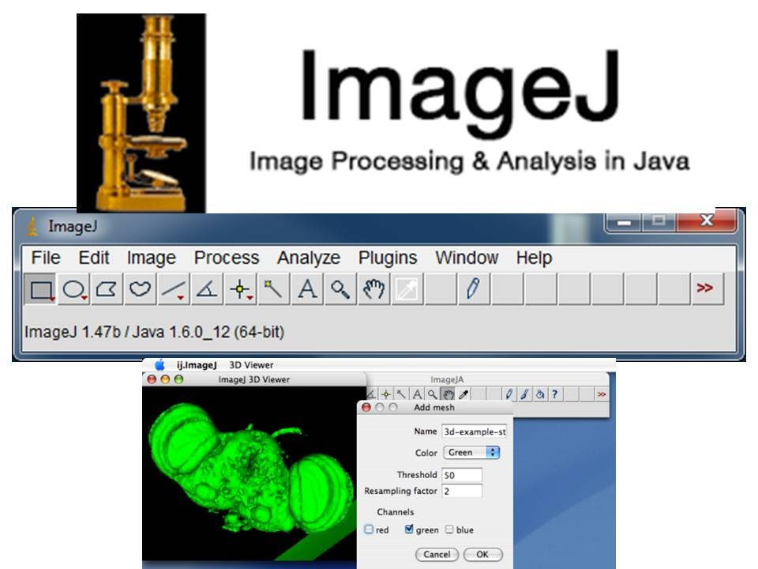
Análisis morfológico
Microscopio electrónico de barrido
Micrografía
Software ImageJ

Slide 13
Área transversal equivalente
$$t=\frac{\frac{\left.Peso [gr\right]}{Area \left[{cm}^{2}\right]} }{ρ_{pvp} \left[\frac{gr}{{cm}^{3}}\right]}$$
Colector | Porcentaje de Concentración | Área de la Muestra | Peso de la muestra | Densidad del PVP | Espesor equivalente | Area transversal equivalente
Plano | 12% | 15 [cm²] | 0.045 [gr] | 1.2 [gr/cm³] | 0.0025 [cm] | 0.25 [mm² ]

Slide 14
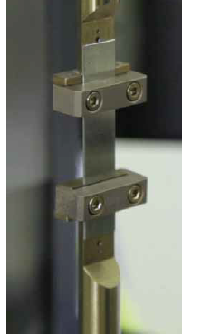
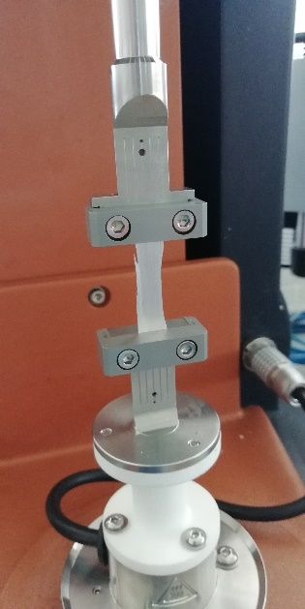
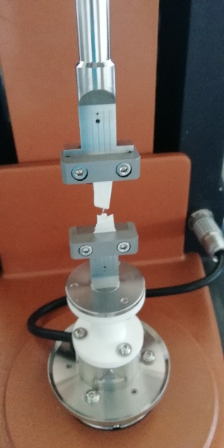
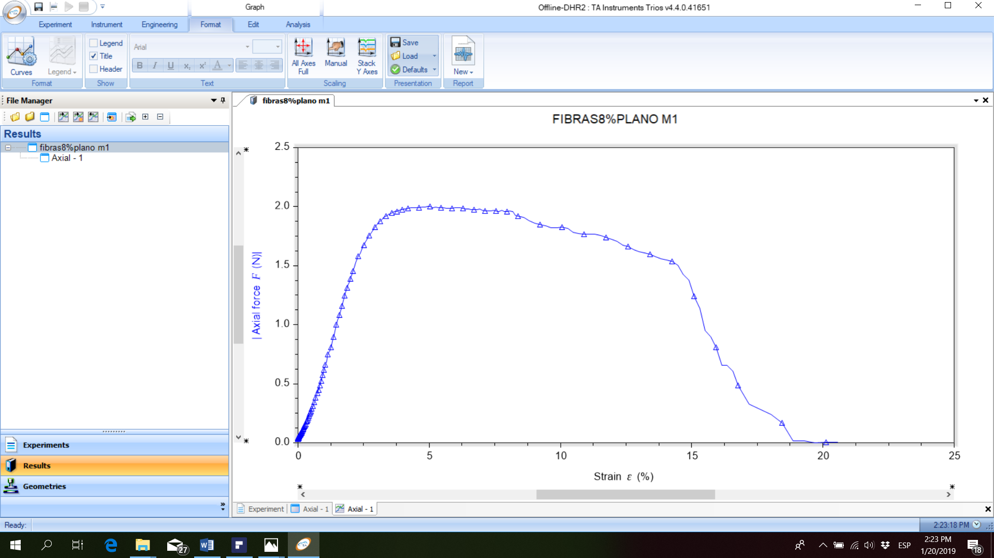
Análisis mecánico
Calibración dispositivo DMA Tensile Test
Montaje de las probetas
Gráfico Fuerza-Deformación en el Software TRIOS

Slide 15
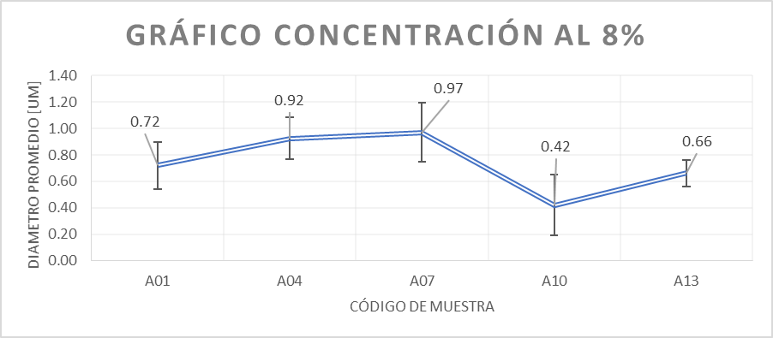
Análisis de resultados
Notes:
AUMENTO 22 % Y 5% AL AUMENTAR LA DISTANCIA ENTRE LAS PLACAS, DIAMETRO MENOR DE 0.42 MICROMETROS EN LA PLACA TIPO REJILLA

Slide 16
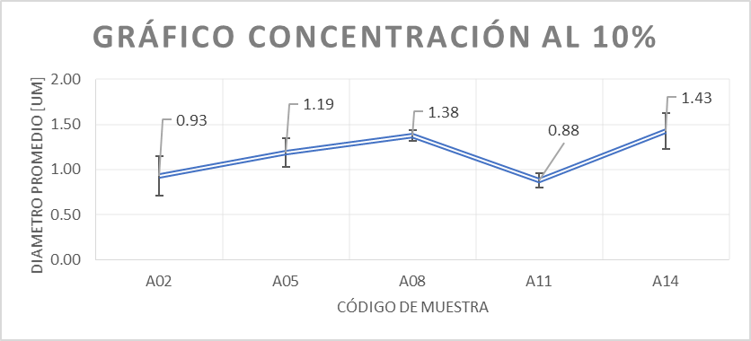
Análisis de resultados
Notes:
AUMENTO DEL DIAMETRO PROMEDIO EN 22 % Y 14 %, DIAMETRO MENOR 0.88 UM EN EL COLECTOR REJILLA

Slide 17
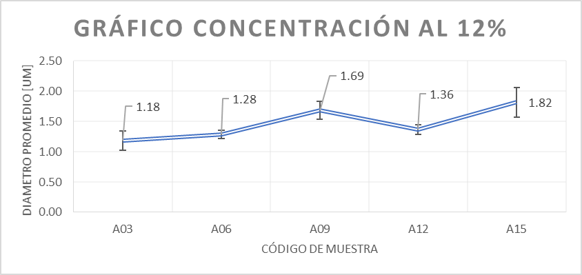
Análisis de resultados
Notes:
AUMENTO DE 8 % Y AUMENTO DE 24%, DIAMETRO MENOR PLACAS PARALELAS 1 CM DE SEPARACION

Slide 18
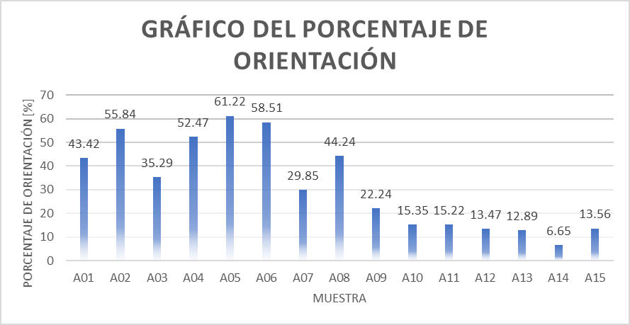
Análisis de resultados
Notes:
MAYOR GRADO DE ORIENTACION DE LAS FIBRAS EN LA DIRECCION HORIZONTAL COLECTOR PARALELO 3 CM CON UNA CONCENTRACION AL 10%

Slide 19
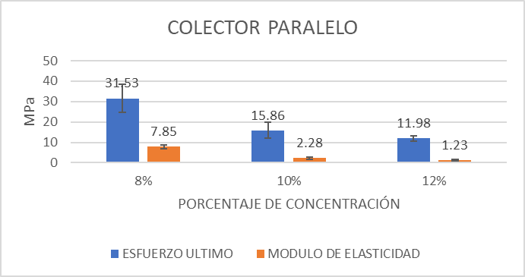
Análisis de resultados
Notes:
DECRECIMIENTO ESFUERZO ULTIMO EN 50%, REDUCCION AL 25%
DECRECIMIENTO MODULO DE ELASTICIDAD EN 67% REDUCCION DE 46%

Slide 20
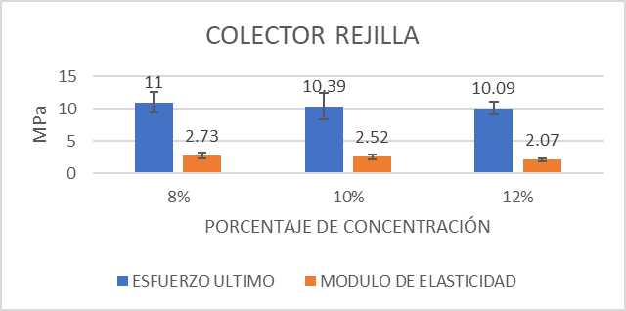
Análisis de resultados
Notes:
DECRECIMIENTO ESFUERZO ULTIMO EN 6%, REDUCCION AL 3%
DECRECIMIENTO MODULO DE ELASTICIDAD EN 8% REDUCCION DE 18%

Slide 21
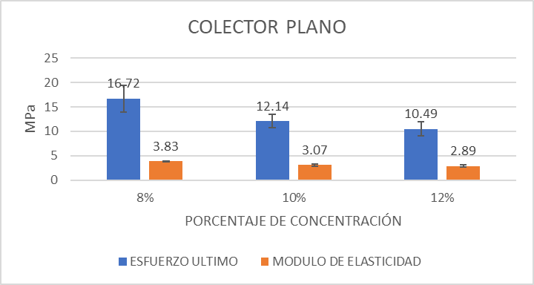
Análisis de resultados
Notes:
DECRECIMIENTO ESFUERZO ULTIMO EN 38%, REDUCCION AL 13%
DECRECIMIENTO MODULO DE ELASTICIDAD EN 20% REDUCCION DE 6%

Slide 22
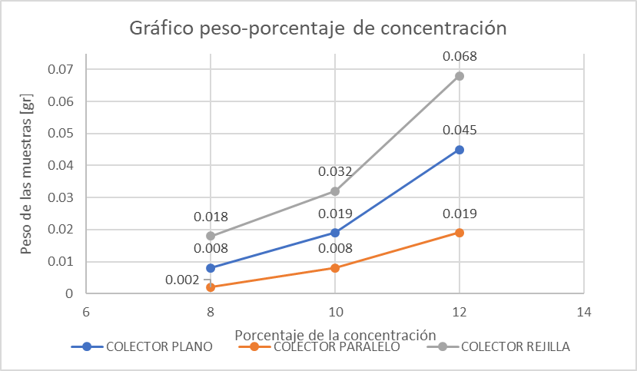
Análisis de resultados
Notes:
TODAS LAS MEMBRANAS FUERON ELECTROHILADAS EN 5 HORAS, AL AUMENTAR LA CONCENTRACION LAS MEMBRANAS SE VOLVIERON MAS ROBUSTAS, EL COLECTOR TIPO REJILLA RECOLECTO MEMBRANAS MAS ROBUSTAS, EL COLECTOR PARALELO MEMBRANS MAS FINAS

Slide 23
Conclusiones
Observando las micrografías se puede concluir que los parámetros de proceso fueron los adecuados para realizar el proceso de electrohilado debido a que en ninguna de estas se pudo apreciar ningún tipo de defecto, en todas las micrografías se pudo notar la presencia de fibras lisas.
En cuanto a los resultados de la caracterización mecánica se pudo concluir que al aumentar el porcentaje de la solución disminuye las propiedades mecánicas de las fibras recolectadas del colector paralelo y plano, en cuanto al colector tipo rejilla se puede notar que no existe una disminución significativa de las propiedades mecánicas. Con el colector paralelo y una concentración al 8% se obtuvo la membrana con mejores características mecánicas con un esfuerzo último a la tensión de 31.5 [MPa] y un módulo de elasticidad de 7.9 [MPa].
Realizando una comparación entre el peso de las membranas se pudo concluir que existe una relación directamente proporcional con la concentración de la solución, también se pudo concluir que las membranas con mayor peso y por ende más robustas fueron obtenidas en el colector tipo rejilla.

Slide 24
Conclusiones
El aumento del diámetro de las fibras tiene un efecto negativo en las características mecánicas debido a la perdida de orientación de las cadenas moleculares en la dirección axial, otro efecto del aumento de diámetro de las fibras es la restricción del movimiento de las mismas en la dirección de la fuerza, esto se debe a que al aumentar el diámetro el espacio entre las fibras disminuye. En conclusión, las características mecánicas de las membranas dependen de estos dos factores previamente mencionados y del porcentaje de orientación de las fibras a nivel macro.
En las características morfológicas se concluyó que el diámetro promedio menor es de 0.42 [um], se lo obtuvo en el colector tipo rejilla y un porcentaje de solución al 8%, a comparación del estudio previamente mencionado donde el diámetro menor es de 0.52 [um]. El diámetro mayor se lo obtuvo en el colector plano con un diámetro de 1.82 [um], un porcentaje de solución al 12 %, en resumen, en el colector tipo rejilla se obtuvieron las fibras con menor diámetro, seguido del colector tipo paralelo y por último el colector tipo plano. En cuanto al grado de orientación de las fibras se puede constatar que existe un mayor porcentaje de fibras alineadas horizontalmente en el colector tipo paralelo que en los otros dos colectores.

Slide 25
Recomendaciones
Debido al gran volumen de trabajo que tiene el microscopio electrónico de barrido (SEM) que se encuentra en el laboratorio de Biotecnología, se recomienda la adquisición de un microscopio electrónico para el laboratorio de Reología y Fluidos Compuestos, de esta manera se podría caracterizar un mayor volumen de muestras y realizar nuevas investigaciones relacionadas al electrohilado.
Se recomienda usar todo el equipo de protección personal al momento de manipular los diferentes químicos que se encuentran en el laboratorio, tener muy presente la clasificación NFPA que describe los riesgos asociados a la Salud, Inflamabilidad, Reactividad y Riesgo de los diferentes químicos.
El reómetro y el dispositivo DMA Tensile Test son equipos muy sensibles por lo que se recomienda manipularlos con extrema cautela, antes de encender el reómetro es necesario abrir la llave de paso del aire comprimido. En cuanto al dispositivo DMA Tensile Test tener muy en cuenta el montaje del dispositivo y no olvidarse de realizar la calibración y el mapeo axial antes de ponerlo en marcha.
En la etapa de la preparación de las muestras para el microscopio electrónico de barrido, se recomienda tener en cuenta el tiempo del baño en oro de las muestras, si es muy excesivo el tiempo las muestras se podrían alterar dando lugar a mediciones incorrectas.
En cuanto a futuras investigaciones se recomienda investigar los parámetros óptimos de operación para los cuatro colectores rotatorios que se encuentran en el laboratorio usando diferentes soluciones poliméricas.

Slide 26
GRACIAS POR SU ATENCIÓN

